Slide 1


স্থানীয় সমাজ পরিবর্তনকারীদের কোর্স

Slide 2

অধিবেশন ৫
আমাদের সমাজে
ধর্ম বা বিশ্বাসের স্বাধীনতা
Notes:
অধিবেশনে সবাইকে স্বাগতম জানান।
অধিবেশনটির ভূমিকা হিসেবে নিম্নোক্ত বিষয়গুলি ব্যাখ্যা করুন:
আগের ৩টি অধিবেশনে আমরা ধর্ম বা বিশ্বাসের স্বাধীনতা সংশ্লিষ্ট মানবাধিকারগুলো আলোচনা করেছি। আমাদের কী কী অধিকার আছে এবং কোন কোন ধরনের লঙ্ঘন ঘটতে পারে সে সম্পর্কে আমরা জেনেছি। এইসব মানবাধিকার আমাদের জীবনে কতোটা অর্থবহ সে বিষয়েও গভীরভাবে চিন্তাভাবনা করেছি এবং আমাদের বিবিধ পরিচয়, বিশেষাধিকার এবং প্রতিকূলতাসমূহ অন্বেষণ করেছি।
এই অধিবেশনে, আমরা নিজস্ব প্রেক্ষাপট বিশ্লেষণের প্রতি দৃষ্টিপাত করবো যাতে করে বিভিন্ন ব্যক্তি বা গোষ্ঠী কী সমস্যার সম্মুখীন হতে পারে তা আমরা সনাক্ত করতে পারি। আমরা সবাই একসাথে আমাদের শহরের ধর্ম বা বিশ্বাসের স্বাধীনতা’র একটি ‘মানচিত্র’ তৈরি করবো । তবে সমস্যাগুলির প্রতি দৃষ্টিপাত করার আগে, আসুন ইতিবাচক বিষয়গুলি নিয়ে একটু চিন্তা করি!

Slide 3



Notes:
স্লাইড ৩-১৩ অধিবেশন ৫-এর উপস্থাপনা চিত্রিত করেছে।
উপস্থাপনা: অবস্থা কীভাবে খারাপের দিকে যায় (বা আরও ভাল হতে শুরু করে)
ভূমিকা
আগের অধিবেশনে:
ধর্ম বা বিশ্বাসের স্বাধীনতা’র লঙ্ঘনগুলি কেমন হয় এবং সেগুলো কীভাবে মানুষের জীবনকে প্রভাবিত করে তার উপর আমরা দৃষ্টিপাত করেছি।
কে বা কারা লঙ্ঘনকারী - রাষ্ট্র, আইন এবং/অথবা কর্মকর্তাদের সক্রিয়তা বা নিষ্ক্রিয়তা, বা সমাজের মানুষ,
এবং এই লঙ্ঘনগুলি কেমন হতে পারে তা অন্বেষণ এবং সনাক্ত করার জন্য আমরা কিছু নাটক দেখেছি।

Slide 4




Notes:
কীভাবে লঙ্ঘনগুলি সহনীয় পর্যায় থেকে খারাপের দিকে যায় - ব্যক্তি বিশেষকে প্রভাবিত করে এমন বিক্ষিপ্ত ঘটনা থেকে শুরু করে জনগনের অধিকারের উপর সুব্যবস্থিত, ব্যাপক আকারের গুরুতর আক্রমণ, ইত্যাদি নিয়ে আমরা এখন চিন্তা ভাবনা করবো।
কীভাবে পরিস্থিতি আরও খারাপ হয় সে বিষয়ে আলোকপাত করার একটি উপায় হল - বিভ্রান্তি, বৈষম্য এবং সহিংসতা - এই তিনটি পর্যায় সম্পর্কে চিন্তা করা।

Slide 5




বিভ্রান্তিমূলক তথ্য
Notes:
নিপীড়নের তিনটি পর্যায়
প্রথম পর্যায়টি হলো বিভ্রান্তিমূলক তথ্য। এই পর্যায়ে ব্যক্তি বিশেষ বা বিভিন্ন গোত্রের মানুষের সম্পর্কে, যেমন ধর্মীয় সংখ্যালঘুদের সম্পর্কে, কুসংস্কার, গৎবাঁধা ধারণা এবং মিথ্যা অভিযোগের অপপ্রচার করা হয়। এই ধরনের পক্ষপাতদুষ্ট ধারণাগুলি অনেক ভাবে ছড়ায়- যেমন বাবা-মা, শিক্ষক এবং পাঠ্য বই থেকে শিশুরা যেসব শেখে তার দ্বারা, রেডিও বা সামাজিক যোগাযোগ মাধ্যমের দ্বারা বা রাজনীতিবিদদের বক্তৃতা এবং ধর্মীয় নেতাদের প্রচারণার দ্বারা।

Slide 6








Notes:
কোন সমাজই পক্ষপাতদুষ্ট ধারণা থেকে মুক্ত নয়, কিন্তু এসব পক্ষপাতদুষ্ট এবং গৎবাঁধা ধারণাগুলির মোকাবেলা করা না হলে, এবং বিশেষত রাজনৈতিক ও ধর্মীয় নেতাদের মাধ্যমে এইসব ধারণার প্রচারণা চালানো হলে তা অসহিষ্ণুতামূলক সংস্কৃতির জন্ম দেয় এবং সম্প্রদায়গুলির মধ্যে উত্তেজনা বৃদ্ধি করে।
এর ফলে অন্যদের বিরুদ্ধে কেবল বৈষম্যমূলক চিন্তাভাবনা, আলোচনা ইত্যাদিই নয় বরং পদক্ষেপ নেয়াটাও সাধারণ মানুষ থেকে শুরু করে স্থানীয় কর্মকর্তা এমনকি সরকারের জন্যও সহজ কিংবা স্বাভাবিক হয়ে ওঠে। ভুল তথ্য বৈষম্যকে দৃশ্যত গ্রহণযোগ্য বলে মনে করতে শেখায়। এর সবচেয়ে চরম রূপ হলো বিভ্রান্তিমূলক তথ্য ব্যবহার করে মানুষকে প্ররোচিত করা যাতে তারা মনে করে যে অন্যদের প্রতি কেবল বৈষম্যই নয়, বরং সহিংসতাও সমর্থনযোগ্য এমনকি ন্যায়সঙ্গত।

Slide 7

বৈষম্য
Notes:
বৈষম্য মানুষকে জীবনের প্রতিটি ক্ষেত্রে প্রভাবিত করে। গত অধিবেশনে, আমরা সরকার দ্বারা সংঘটিত বৈষম্যের উদাহরণ দেখেছিলাম- যেমন পারিবারিক এবং ব্যক্তিগত পরিচয় সংশ্লিষ্ট বৈষম্যমূলক আইন, পুলিশ ও আদালত দ্বারা আইনগুলোর বাস্তবায়নে বৈষম্য এবং শিক্ষার মতো অন্যান্য সেবাগুলোর বিধানে বৈষম্য। আমরা বেসরকারি খাতেও বৈষম্যের উদাহরণ দেখেছি যা কর্মসংস্থানে প্রবেশাধিকারকে প্রভাবিত করে।
কোনো সমাজই বৈষম্য থেকে মুক্ত নয়, তবে ব্যাপক ও নিয়মতান্ত্রিক বৈষম্য তখনই টিকে থাকে যখন এটি অজ্ঞতা ও অসহিষ্ণুতার সংস্কৃতির ওপর প্রতিষ্ঠিত হয়। সংখ্যাগরিষ্ঠরা যখন এধরনের বৈষম্যকে প্রত্যাখ্যান করে তখন বৈষম্য টিকতে পারে না।

Slide 8

সহিংসতা
Notes:
অপরদিকে, বিভ্রান্তিমূলক তথ্য যেমন বৈষম্যের ভিত্তি তৈরি করে, তেমনি বিভ্রান্তিমূলক তথ্য ও বৈষম্য একসাথে হলে তা সহিংসতার ভিত্তি তৈরি করে। সমাজে সহিংসতার অনেক রূপ থাকতে পারে - ভাঙচুর থেকে হয়রানি, হুমকি থেকে শারীরিক নির্যাতন। অন্যদিকে রাষ্ট্রীয় সহিংসতার উদাহরণ হিসেবে উল্লেখ করা যায় নির্বিচারে কারাবাস, নির্যাতন এবং জেন্ডার বা লিঙ্গ-ভিত্তিক সহিংসতা।

Slide 9



মাত্রা/ব্যাপকতা
সংঘটনের হার
প্রভাব
Notes:
মাত্রা, সংঘটনের হার এবং প্রভাব
বিভ্রান্তি, বৈষম্য এবং সহিংসতা, এই তিন ধরনের সমস্যাই মাত্রা, সংঘটনের হার, এবং প্রভাবের ক্ষেত্রে বিভিন্ন স্তরের হতে পারে। কোন একটি লঙ্ঘন কিছু ব্যক্তি থেকে শুরু করে বিশাল গোষ্ঠীকেও প্রভাবিত করতে পারে।
লঙ্ঘন বিক্ষিপ্ত, নিয়মিত বা নিয়মতান্ত্রিক হতে পারে - যার অর্থ এটি গঠনতন্ত্র এবং সামাজিক কাঠামোর সাথে ওতোপ্রোতোভাবে জড়িত। এবং ক্ষতিগ্রস্ত মানুষের উপর এর প্রভাব সীমিত বা বিধ্বংসীও হতে পারে।

Slide 10




Notes:
বিভিন্ন দেশ থেকে অর্জিত অভিজ্ঞতার আলোকে বলা যায় যে, পক্ষপাতদুষ্ট ধারণা এবং বিভ্রান্তিমূলক তথ্যের ব্যাপকতা এবং তীব্রতা যতো বেশি হয়, বৈষম্যও ততো বেশি ব্যাপক এবং গুরুতর হয়ে ওঠে। এবং এই দুই-এর ব্যাপকতার সাথে একই তালে সহিংসতার ব্যাপকতা ও তীব্রতা বৃদ্ধি পায় বা এর আশঙ্কা বাড়ে। এদের একটি অন্যটিকে উসকে দেয়।
এগুলো হতাশাব্যঞ্জক মনে হতে পারে, কিন্তু কীভাবে অবস্থা আরও খারাপ হয় তা বুঝতে পারলে অবস্থার উন্নতি কীভাবে করা যাবে সেটা বুঝতে পারাটা সহজ হবে।

Slide 11

Notes:
উপসংহার
সবকিছুর সূচনা হয় আমাদের চিন্তাধারা, কথা বলা এবং একে অন্যের প্রতি আচরণের ধরন দিয়ে। সুতরাং এখানে আমাদের প্রত্যেকেরই কিছু না কিছু করার সুযোগ আছে – যেমন, আমাদের পরিবারে এবং ব্যক্তিগত নেটওয়ার্কে। সামাজিক পর্যায়েও এ সম্পর্কে কিছু করতে পারাটা অসম্ভব কিছু নয় - যেমন এক্ষেত্রে আমাদের ধর্মীয় বা বিশ্বাসকেন্দ্রিক সমাজ, বিদ্যালয় এবং কর্মক্ষেত্রের কথা উল্লেখ করা যেতে পারে।
অবশ্য, এই প্রচেষ্টা যথেষ্ট নয়। মানুষের জন্য ক্ষতিকর এবং বৈষম্যমূলক দাপ্তরিক ব্যবস্থাসমূহ (official systems) পরিবর্তন করতে হবে - অন্যায্য আইন থেকে শুরু করে স্কুল শিক্ষক, পুলিশ বা অন্যান্য কর্মকর্তাদের আচরণ - অনেক কিছুই বদলাতে হবে।

Slide 12



Notes:
এই ধরনের পরিবর্তন সম্ভব করার জন্য আমাদের প্রয়োজন সংখ্যালঘুদের যারা তাদের অধিকার সম্পর্কে জানেন এবং অধিকার আদায়ের জন্য প্রস্তুত, এবং সংখ্যাগরিষ্ঠ সম্প্রদায়ের সেইসব মানুষদেরকে যারা সংখ্যালঘুদের পাশে দাঁড়ানোর জন্য প্রস্তুত। আমাদের আরও প্রয়োজন হবে রাজনৈতিক ও ধর্মীয় নেতাদের যারা মানবাধিকারকে সম্মান করা, সুরক্ষা দেয়া এবং এর প্রচার ও সমুন্নত করার প্রতি নিজেদের দায়িত্বটা বোঝেন।

Slide 13




বিভ্রান্তিমূলক তথ্য – বৈষম্য – সহিংসতা
Notes:
এই ধরনের প্রচেষ্টাকে বাস্তবে পরিণত করা একটি ধীর এবং কঠিন প্রক্রিয়া। কিন্তু এই প্রক্রিয়াটি শুরু হয় যখন আমরা আমাদের প্রেক্ষাপট বিশ্লেষণ করি এবং সমস্যাগুলি কী তা চিহ্নিত করি।
বিভ্রান্তি – বৈষম্য – সহিংসতা শীর্ষক তিন-পর্যায়ের এই নমুনাটি ব্যবহার করলে সম্পূর্ণ কাজটি আমাদের জন্য সহজ হবে।

Slide 14
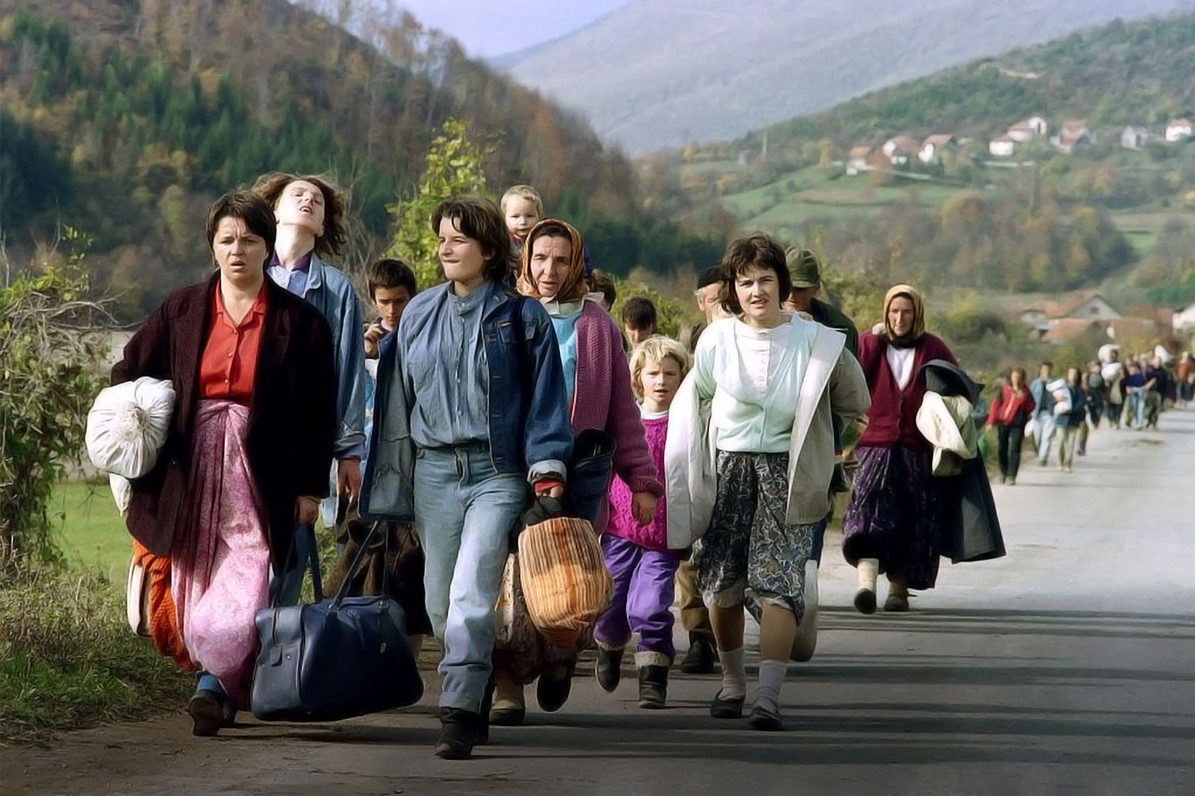
Photo: Patrick Baz / Getty Images
Notes:
স্লাইড ১৪-১৯ এমিনার গল্পটি চিত্রিত করে, যা অধিবেশনের সমাপনী মন্তব্যে ব্যবহার করা হবে।
এমিনার গল্প, বসনিয়া হার্জেগোভিনিয়া
১৯৯৫ সালে বসনিয়ার যুদ্ধের শেষে, বসনিয়া হার্জেগোভিনিয়ার ধর্মীয় ভূচিত্রের নাটকীয় পরিবর্তিত ঘটে। মুসলিম সংখ্যাগরিষ্ঠ কিছু এলাকা খ্রিস্টান সংখ্যাগরিষ্ঠ হয়ে ওঠে এবং এর বিপরীতটাও ঘটে।
জাতিগত এবং ধর্মীয় উত্তেজনা থেকেই যায়, এবং যারা তাদের আদি বাড়ির এলাকায় ফিরে যান, তাদেরকে ঝুঁকির মধ্যে বসবাস করতে হয়।

Slide 15
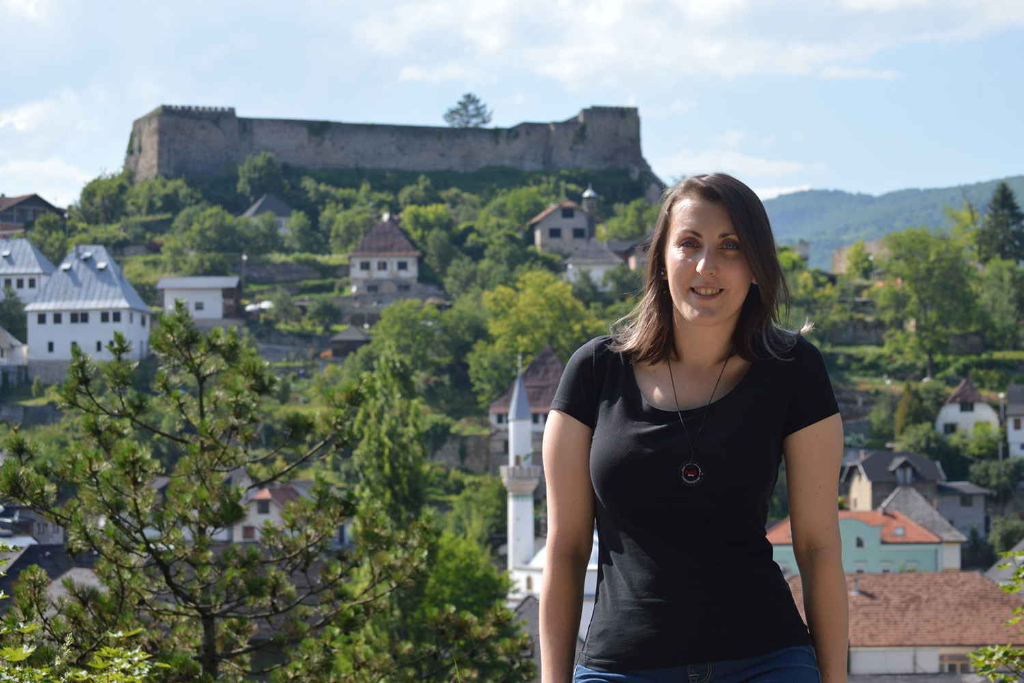
Photo: Emina Frljak
Notes:
এ হলো এমিনা। এমিনা ইতিবাচক পরিবর্তনে অবদান রাখতে চান, তাই তিনি নাহলা নামের একটি বসনিয়ান এনজিও দ্বারা পরিচালিত মানবাধিকার প্রশিক্ষণ কোর্সে অংশ নেন।
“আমি কোর্সটি থেকে অনেককিছু অর্জন করেছি। আমি ধর্ম বা বিশ্বাসের স্বাধীনতার অর্থ বুঝতে পেরেছি এবং আমার নিজের প্রেক্ষাপটে লঙ্ঘনগুলিকে সনাক্ত করতে শিখে গেছি। আমি সামাজিক যোগাযোগ মাধ্যমগুলোতে ঘৃণাত্মক বক্তব্য সনাক্ত করে সেগুলোর বিরুদ্ধে অভিযোগ করতে শুরু করি। ”

Slide 16
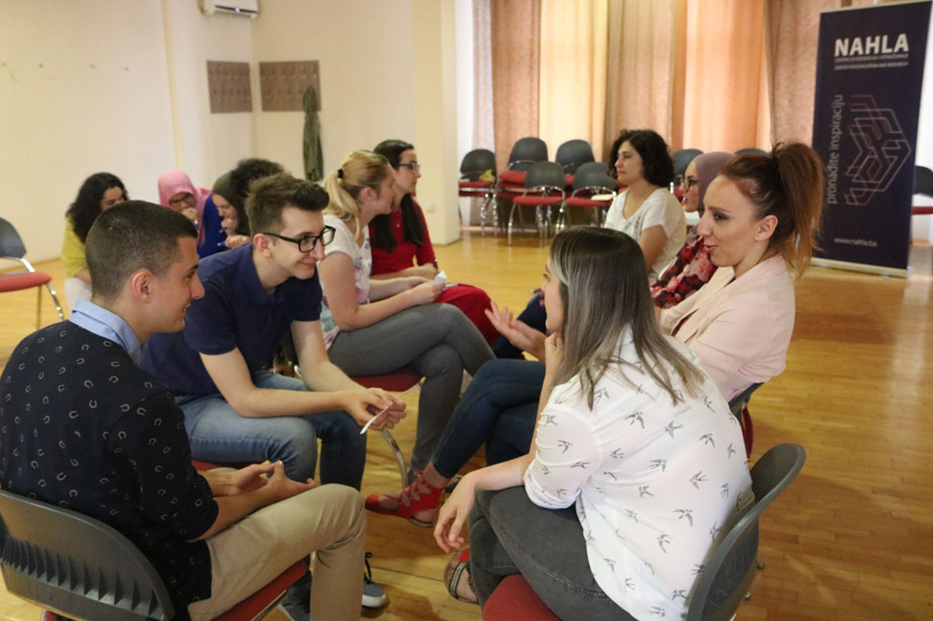
Photo: Nahla Center for Education and Research
Notes:
কোর্সটি শেষ হলে, নাহলা এমিনাকে এক দল তরুন স্বেচ্ছাসেবকদের সাথে পরিচয় করিয়ে দেয়। এই দলটি গণ্যমান্য এবং নির্ভরযোগ্য স্থানীয় ও জাতীয় সংবাদমাধ্যমগুলোতে প্রকাশিত ধর্ম বা বিশ্বাসের স্বাধীনতা লঙ্ঘনের প্রতিবেদনগুলি নথিভূক্ত করে দেশে ঘটে যাওয়া সমস্ত ঘটনার বাৎসরিক তালিকা সংকলন করতো।

Slide 17
হুমকি (মুসলমান বিরোধী মনোভাব)
সার্ব জাতীয়তাবাদের সাথে সম্পর্কিত একটি বিশেষ দিনে মুসলিম প্রত্যাবর্তনকারীদের গ্রামের মধ্যে দিয়ে একটি কাফেলা দল যাচ্ছিল। তারা গাড়িতে জাতীয়তাবাদী ঘৃণাত্মক গান বাজাতে বাজাতে এবং মুসলিম বিরোধী কটুক্তি করতে করতে যাচ্ছিল যা মুসলমানদের জন্য হুমকিস্বরূপ এবং অপমানজনক ছিল।
সম্পত্তির উপর আক্রমণ (খ্রিস্টান বিরোধী মনোভাব) ভিসোকো শহরের সেকরেকসিজে হোলি মেরি সার্বিয়ান অর্থোডক্স চার্চের হস্তনির্মিত ধর্মীয় নিদর্শনগুলি পুড়িয়ে দেওয়া হয়েছিল।
Notes:
এমিনা বলেন, “আমাদের কাছে কিছু প্রশ্ন রয়েছে যেগুলো ব্যবহার করে আমরা ঘটনাগুলিকে শ্রেণিবিভক্ত করি, যেমন কোন সমাজ প্রভাবিত হয়েছে এবং লঙ্ঘনের ধরন কেমন - হুমকি, সম্পত্তির উপর আক্রমণ বা মানুষের উপর আক্রমণ ইত্যাদি। ”

Slide 18

Photo: Steven May / Alamy Stock Photo
Notes:
দলটি তাদের প্রতিবেদনগুলি বসনিয়ার কর্তৃপক্ষ, গণমাধ্যম এবং অর্গানাইজেশন ফর সিকিউরিটি অ্যান্ড কোঅপারেশন ইন ইউরোপ (ওএসসিই)-এর মতো আন্তর্জাতিক সংস্থাগুলিতে পাঠায়। ওএসসিই বার্ষিক প্রতিবেদনে প্রায়ই স্বেচ্ছাসেবকদের পাঠানো এই তথ্যগুলো অন্তর্ভুক্ত করে।

Slide 19
Photo: Emina Frljak
Notes:
এমিনা বলেন, “আমি মনে করি আমাদের প্রতিটি পদক্ষেপ তাৎপর্যবাহী কিছু অবদান রাখতে পারে, তা সে পদক্ষেপ যতো ক্ষুদ্রই হোক না কেন। লঙ্ঘনগুলিকে নথিভুক্ত করা এবং এগুলোর প্রতি আন্তর্জাতিক দৃষ্টি আকর্ষণ করার মাধ্যমে কর্তৃপক্ষকে বিষয়গুলি গুরুত্ব সহকারে বিবেচনার জন্য রাজী করানো যায়। মানবাধিকার লঙ্ঘন সম্পর্কে সচেতনতা বৃদ্ধি আমাদের নিজেদের পক্ষপাতদুষ্টতা সনাক্ত করতেও সাহায্য করে। ”

Slide 20

অভ্যর্থনা এবং স্বাগতম!
পরবর্তী অধিবেশন:
গল্প থেকে অনুপ্রাণিত - কৌশল দিয়ে ক্ষমতায়িত

